Slide 1
Виртуальная экскурсия.
Захарово – поэтическая колыбель
А.С. Пушкина.
Государственное бюджетное общеобразовательное учреждение
Школа №2009 города Москвы
Учитель русского языка и литературы
Тодорова Ирина Ивановна

Slide 2
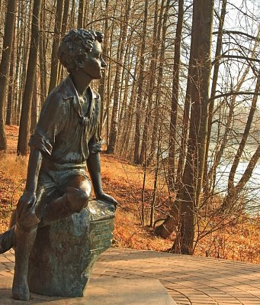
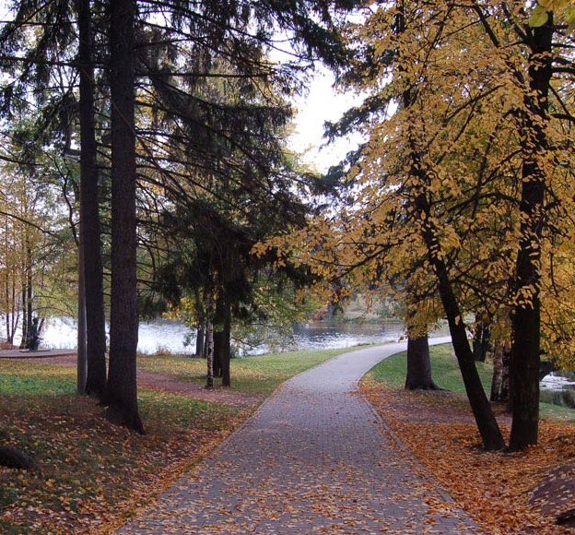
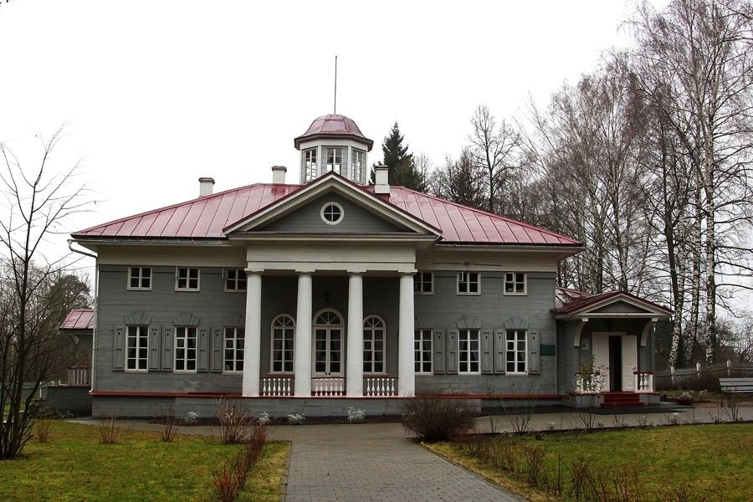
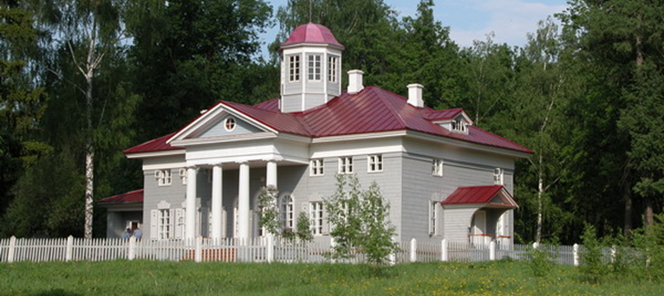
Захарово – поэтическая колыбель
А.С. Пушкина

Slide 3
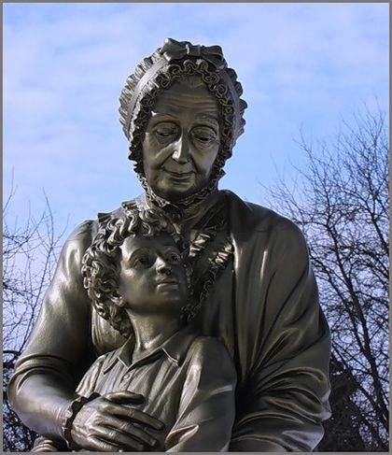
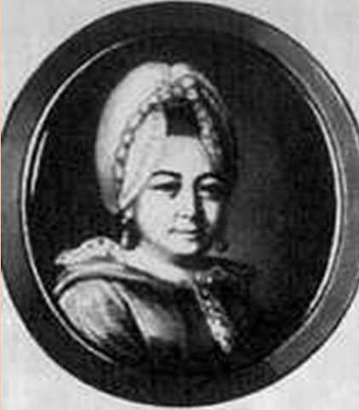
В 1804 году Захарово приобрела Мария Алексеевна Ганнибал, бабушка поэта. Семья Пушкиных впервые приехала сюда весной 1805 года и с той поры постоянно, вплоть до 1810 года отдыхала в этих местах. У бабушки гостили старшая сестра Александра Сергеевича — Ольга, младший брат Лев.

Slide 4
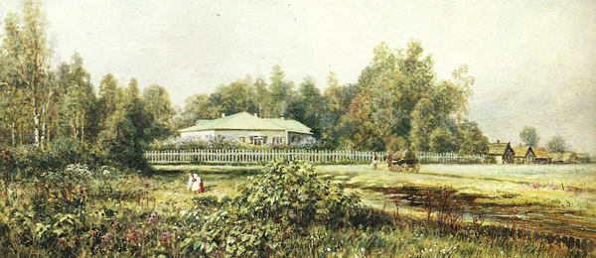
И. Белоусов. Захарово. Вид на усадьбу М. А. Ганнибал.

Slide 5
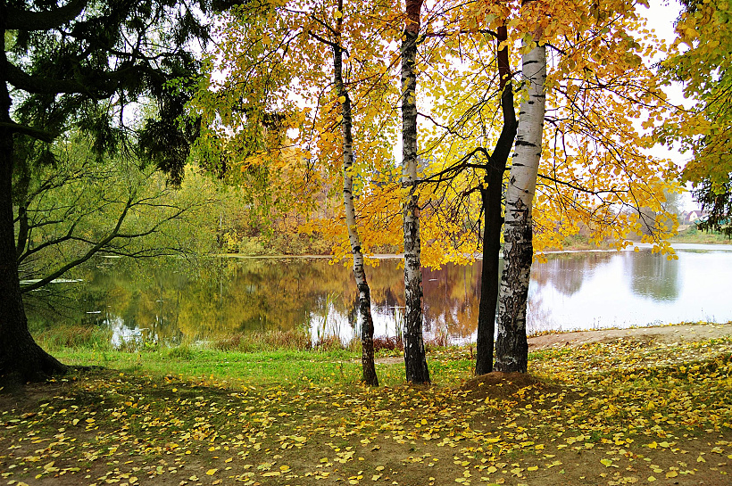
Усадьбу окружал тенистый парк, а неподалеку от въездных ворот росла березовая роща, где «стоял прежде стол со скамьями кругом. Здесь в хорошие летние дни Ганнибалы обедали и пили чай. Маленький Пушкин любил эту рощицу и даже, говорят, желал быть в ней похоронен». В глухих уголках усадебного парка мальчик сражался с крапивой и бурьяном, воображая себя сказочным богатырем.

Slide 6
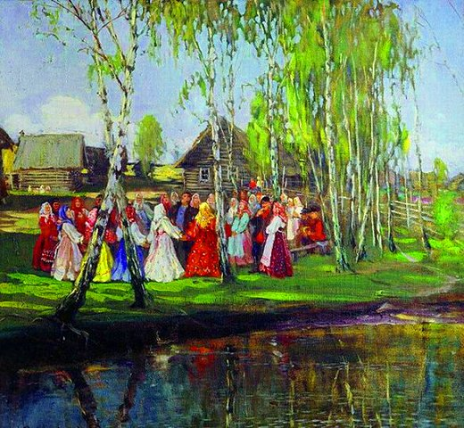
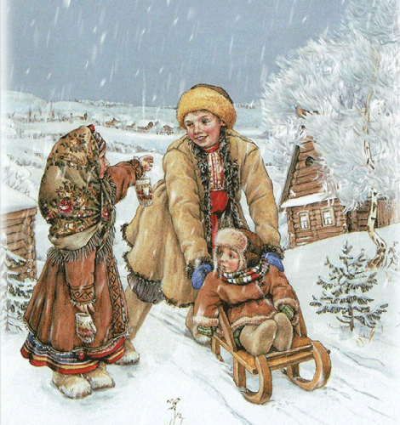
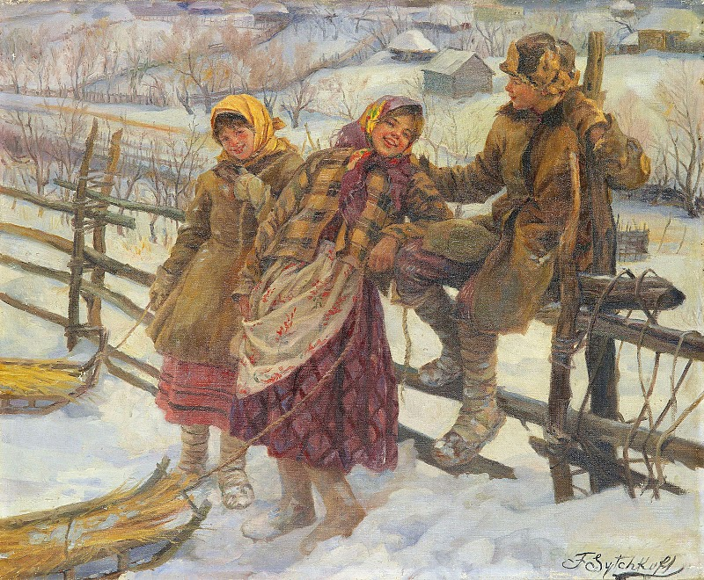
Село Захарово
Один из первых биографов А. С. Пушкина писал: «Деревня была богатая, в ней раздавались русские песни, устраивались праздники и хороводы... Пушкин имел возможность принять народные впечатления».
По словам другого биографа, Захарово стало для поэта «путем к раннему сближению с народными обычаями». Здесь он впервые познакомился с жизнью и обычаями крестьян. Играть в лапту, в кубари, ходить на ходулях учили его деревенские дети — «мои потешные мальчишки», как скажет он спустя много лет.

Slide 7
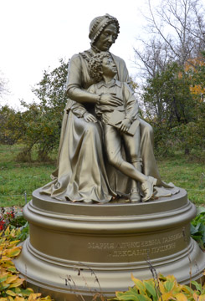
Мария Алексеевна Ганнибал - первая истинная воспитательница мальчика. По словам сестры поэта, бабушка была «ума светлого и, по своему времени, образованного». У нее Пушкин учился русской грамоте и живому образному русскому языку. Ее рассказы об отдельных эпизодах истории их древнего дворянского рода, о «преданьях простонародной старины» будили юное воображение поэта:
Люблю от бабушки московской
Я толки слушать о родне…

Slide 8
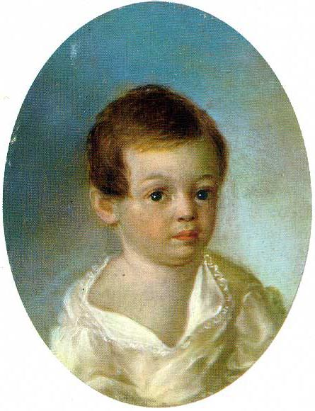
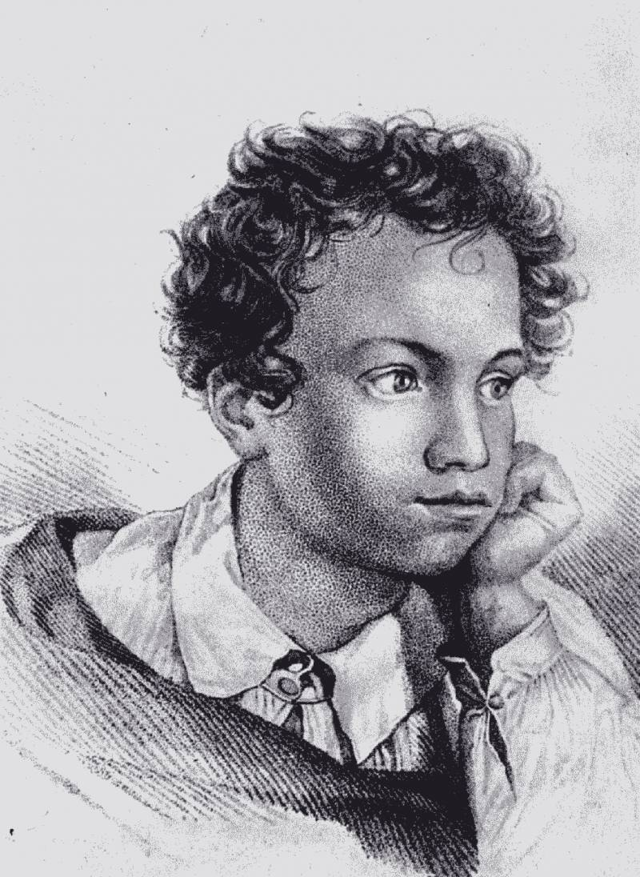
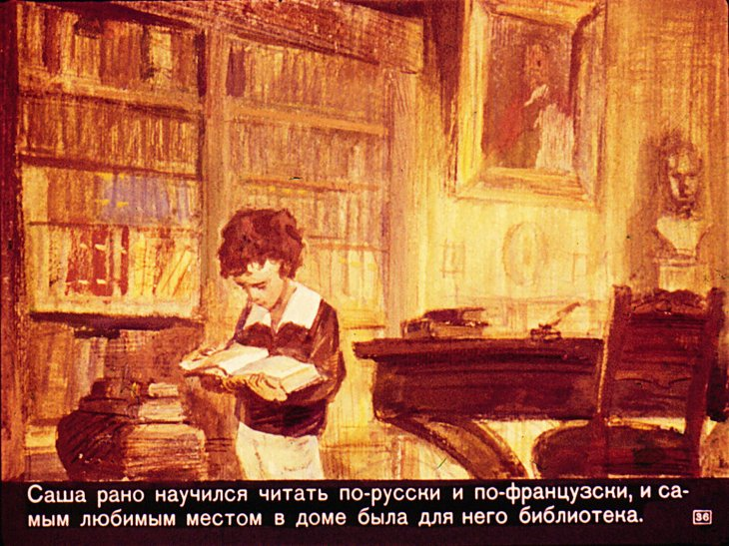
В первых набросках автобиографии, в числе важнейших воспоминаний детства, Пушкин отмечал «охоту к чтению»: похоже, что эту страсть он развил в Захарове. Родных и близких удивили резкие перемены в характере мальчика. После семи лет неловкий и молчаливый увалень стал непоседливым и остроумным шалуном. Как знать, может, не последнюю роль в этом перевоплощении сыграли новые, пробудившиеся здесь впечатления и поэтические интересы.

Slide 9
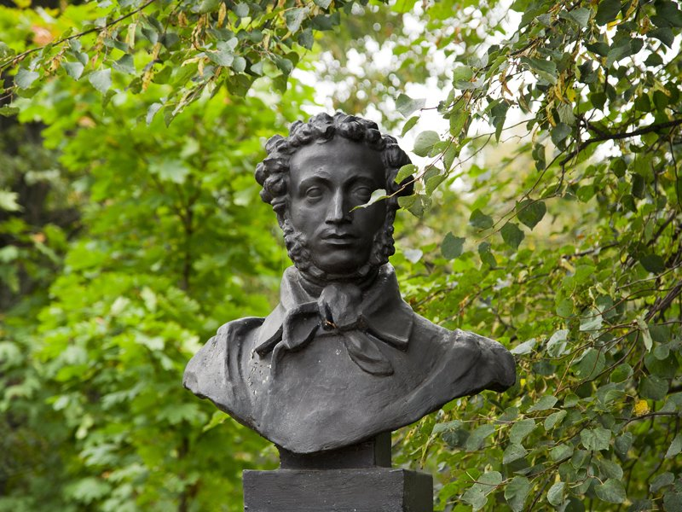
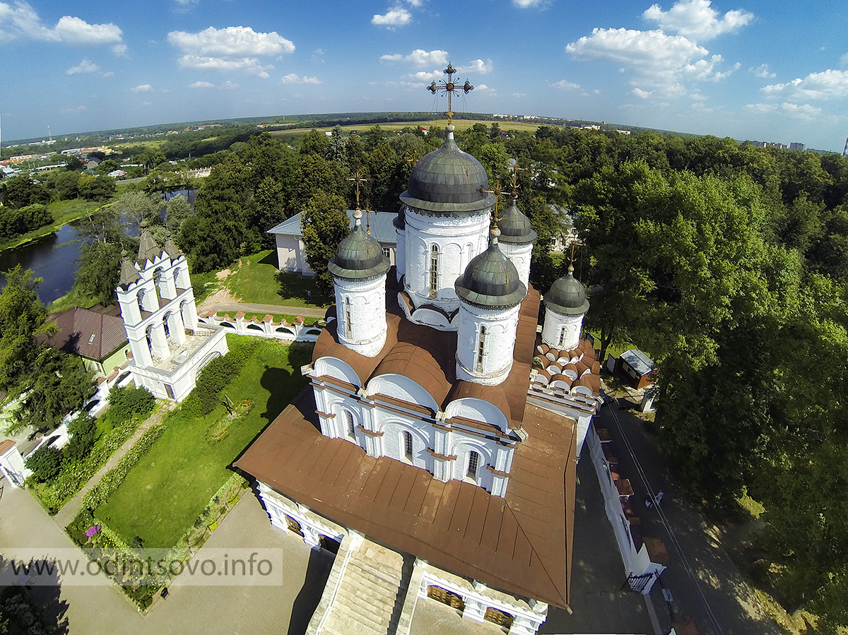
Большие Вязёмы
Детские впечатления от встреч с природой, народным бытом и поэзией дополнились преданиями «старины глубокой» — с ними он познакомился в соседних Больших Вяземах, где до сих пор сохранились памятники, напоминающие о событиях русской истории. С «живыми свидетелями прошлого» Пушкин встречался, приходя сюда с родителями из соседнего Захарова.

Slide 10
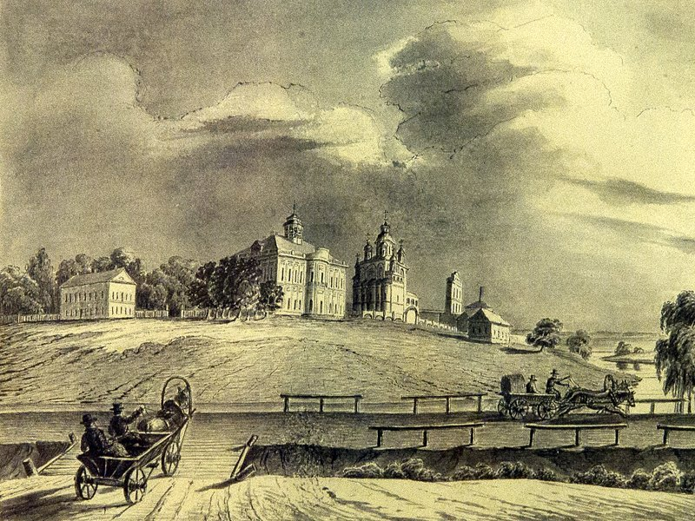
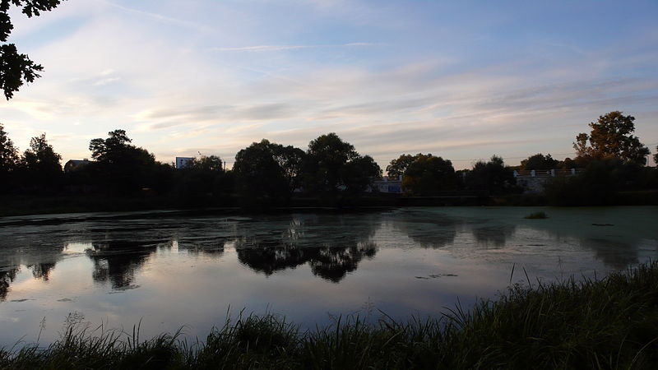
Усадьба Вязёмы – архитектурно-художественный ансамбль 16-19 веков.
Впервые данное название встречается в документах XVI века. При Иване Грозном Вязёмы были последней станцией перед Москвой по Большой Смоленской дороге. Тогда село называлось Никольское-Вязёмы — видимо, в честь существовавшей здесь деревянной церкви (не сохранилась).Усадьба расположена в посёлке Большие Вязёмы на берегу реки Вязёмка в Одинцовском районе Московской области, в 30 км от Москвы, на краю нынешнего Можайского шоссе (бывш. Большой Смоленской дороги). Усадьба входит в комплекс Государственного историко-литературного музея-заповедника А. С. Пушкина.

Slide 11
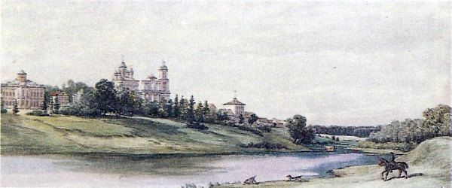
Неизвестный художник. Большие Вяземы. Вид имения князей Голицыных.
Акварель. 1840-е годы.

Slide 12
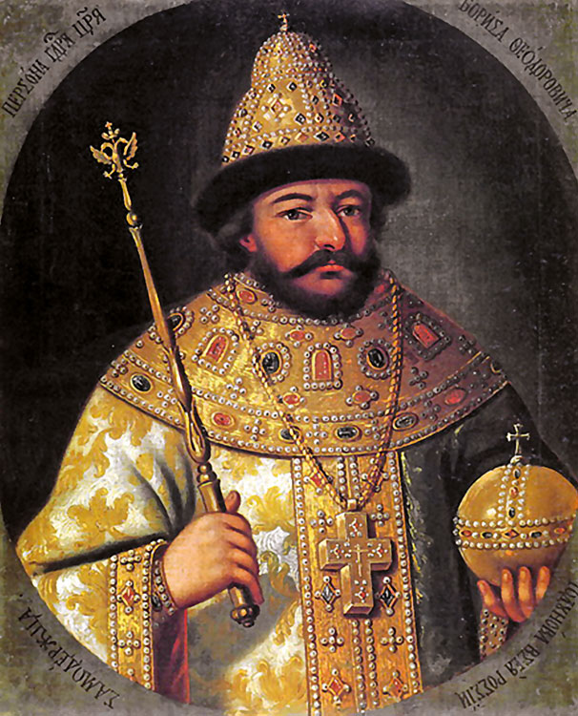
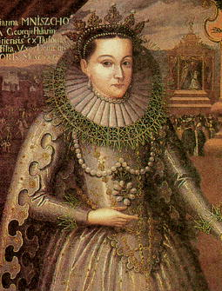
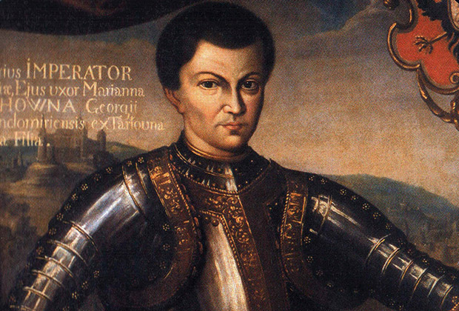
Преданья старины глубокой…
Село Большие Вяземы с конца XVI века принадлежало боярину Борису Годунову, впоследствии русскому царю. При нем были выстроены деревянный дворец, великолепная церковь со звонницей, несколько служебных строений. Усадьбу окружали земляной вал и ров, наполненный водой. От тех времен до нас дошли остатки рва и церковный ансамбль.
В начале XVII века Большие Вяземы оказались в центре событий Смутного времени и польской интервенции. Самозванец Лжедмитрий I устраивал в селе потешные бои, а претендентка на русский престол Марина Мнишек останавливалась на пути в Москву.

Slide 13

Есть бесспорное свидетельство тому, что Пушкин писал трагедию «Борис Годунов», вспоминая детские впечатления. Откройте книгу на страницах со сценой в корчме, где Гришка Отрепьев расспрашивает о дороге в Литву. Хозяйка перечисляет деревни, знакомые Пушкину с детства: Захарьево (Захарово), Хлопино (Хлюпино), расположенные в соседстве с Большими Вяземами.

Slide 14
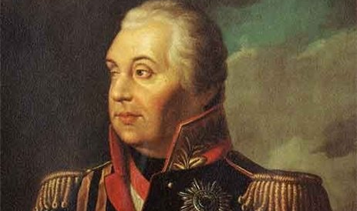
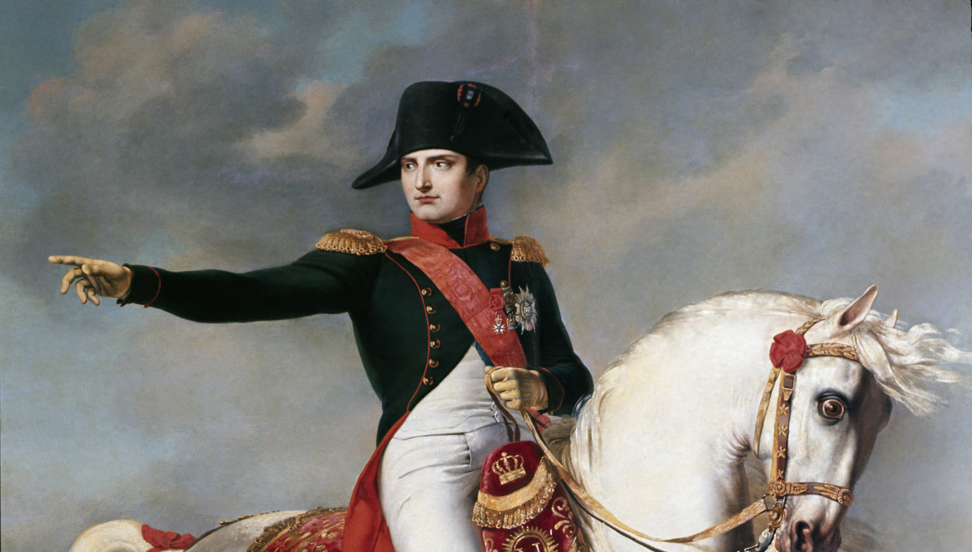
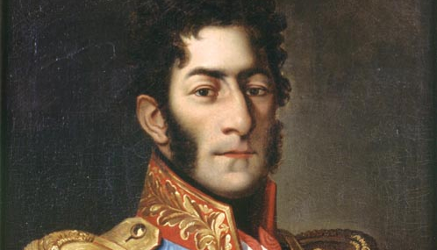
В Вязёмах бывали генералы и маршалы, которыми гордятся и в России, и во Франции.
После Бородинского сражения в Вязёмах со своим штабом останавливался главнокомандующий русской армией Михаил Илларионович Кутузов. В Вязёмах после получения известия о том, что войскам подкрепления не будет, он задумал сдать Москву без генерального сражения. А через несколько часов после того, как Кутузов со свитой покинул усадьбу, дворец занял император Франции Наполеон, здесь он провёл ночь.После Бородинского сражения в Большие Вязёмы доставили смертельно раненного генерала Багратиона, где князю оказывали медицинскую помощь.

Slide 15
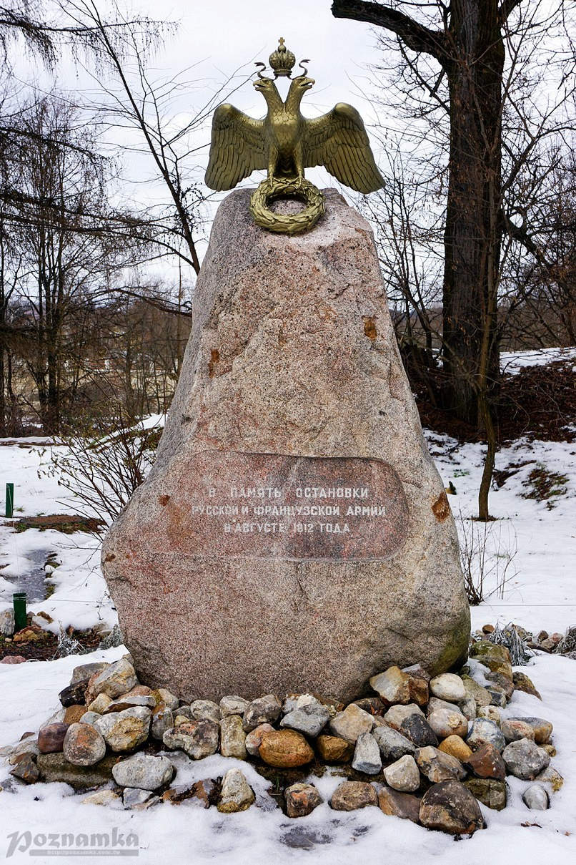
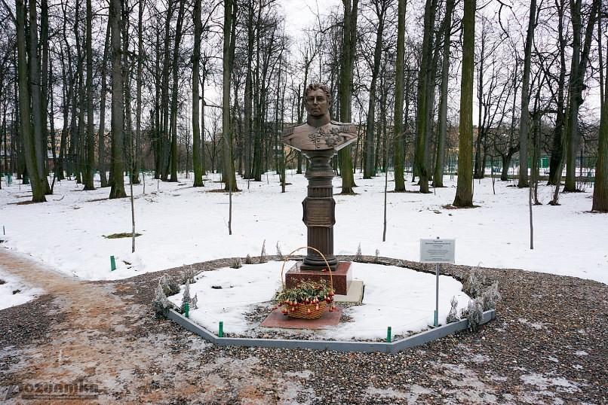

Slide 16
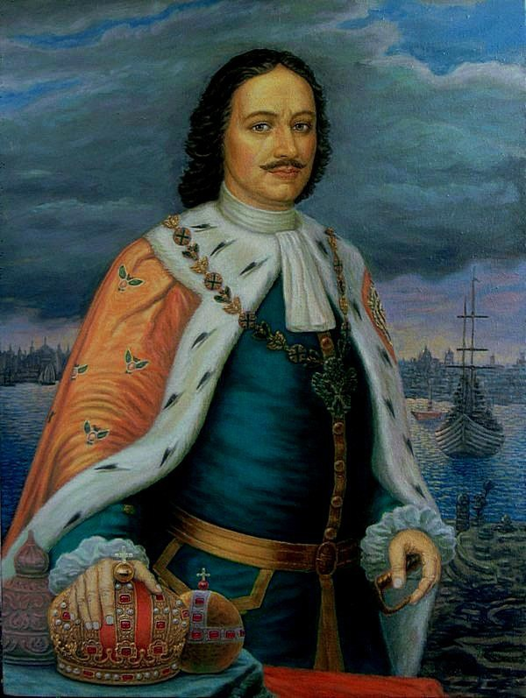
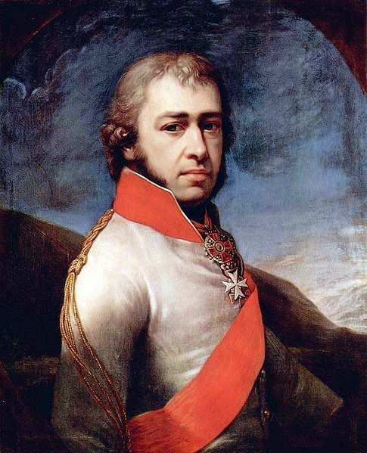
В 1694 году благодаря Петру Первому усадьба становится собственностью Бориса Голицына , и с тех пор Большие Вяземы навсегда связаны с родом Голицыных.. Сам же Петр I всего два раза приезжал в Большие Вяземы – в 1701 и 1705 годах.

Slide 17
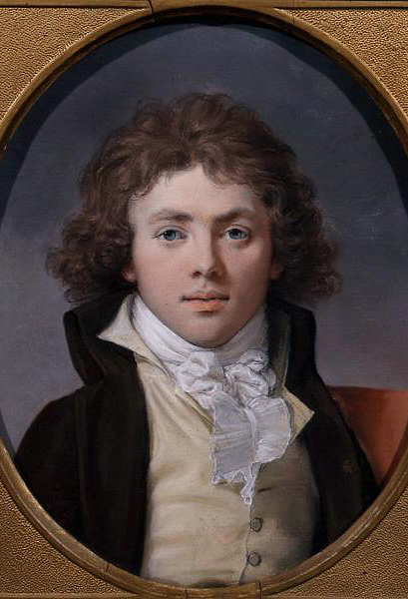
Усадебный дом построил «мая первого дня 1784 года» правнук князя Бориса Голицына , отставной полковник Николай Михайлович Голицын.

Slide 18
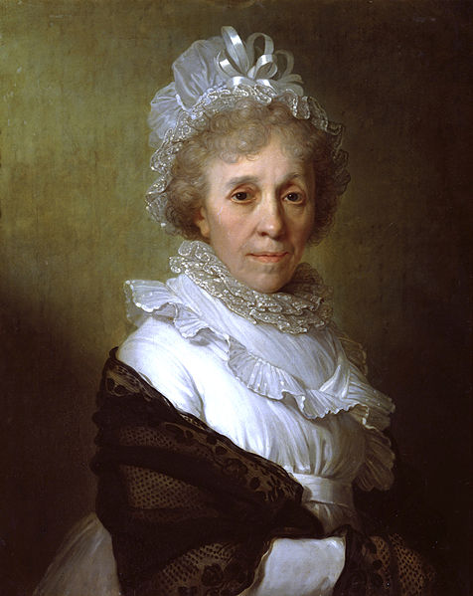
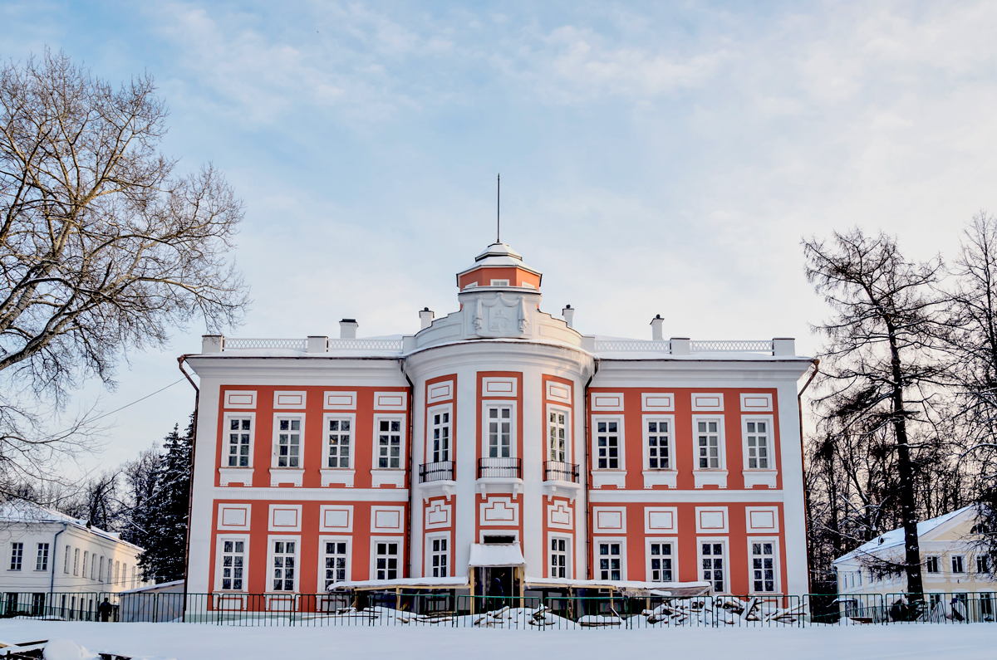
Жители нарекли голицынский дворец - "Дом Пиковой дамы". Прототипом героини пушкинской повести была княгиня Н. П. Голицына - властная женщина, пользовавшаяся исключительным влиянием при дворе, дожившая почти до столетнего возраста. Пушкин писал в 1834 году:
" При дворе нашли сходство между старой графиней и княгиней Натальей Петровной и, кажется, не сердятся."

Slide 19
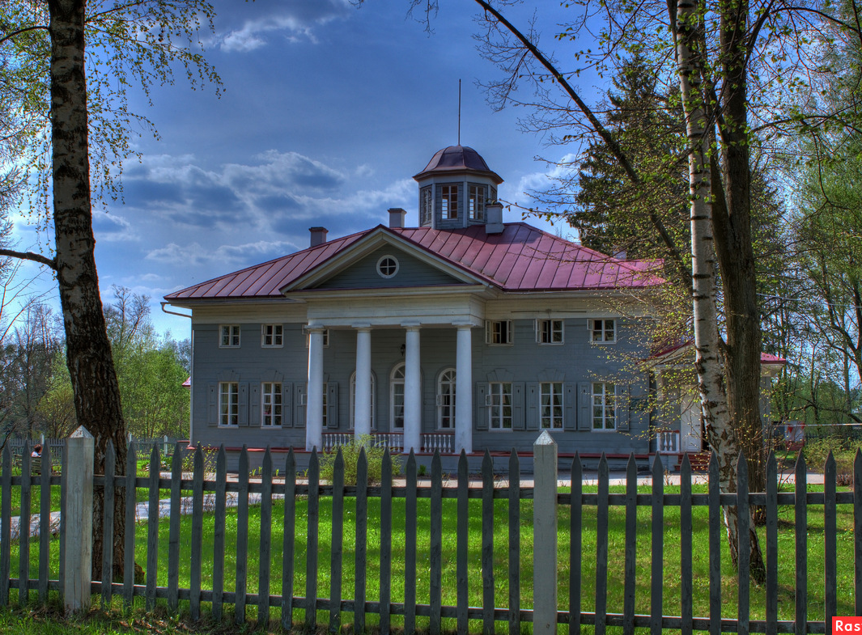
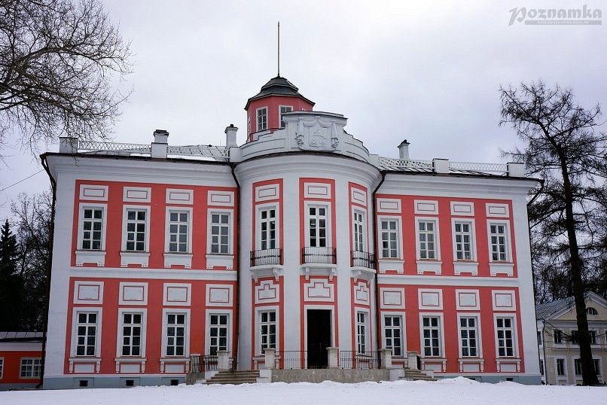
Усадьба Большие Вязёмы не раз встречается в произведениях Александра Сергеевича Пушкина. Считается, что в романе «Евгений Онегин» Захарово служит прототипом имению Лариных, а Большие Вязёмы – стали основой для описания имения Онегина.

Slide 20
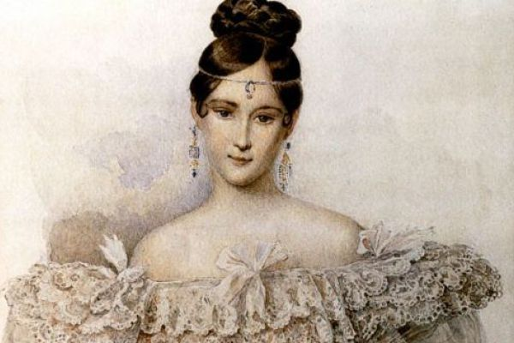
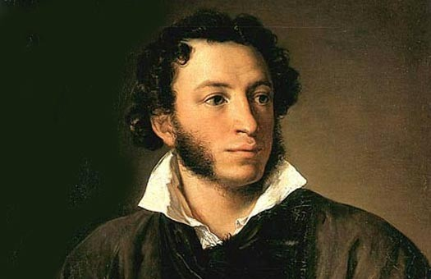
С Большими Вязёмами связана и история любви Александра Сергеевича к Наталье Гончаровой. Именно здесь, в усадьбе, на одном из балов, устроенном князем Голицыным, Пушкин впервые увидел Наталью Николаевну Гончарову.

Slide 21
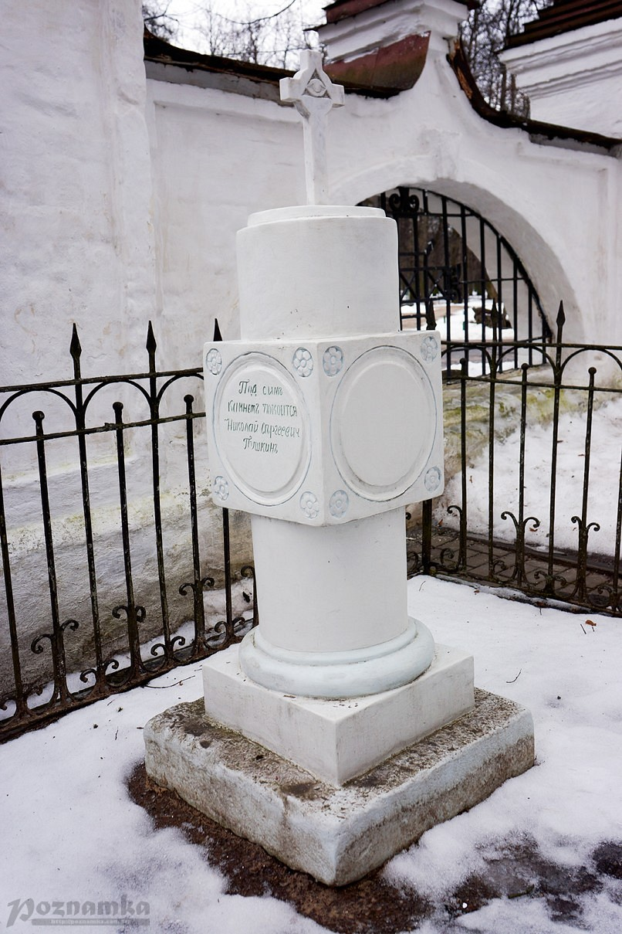
У восточной стены вяземской церкви похоронен младший брат Пушкина, умерший в шестилетнем возрасте. Над его могилой скромный памятник-- колонна из серого камня, пересеченная кубом. На гранях куба надписи косым почерком: «Под сим камнем покоится Николай Сергеевич Пушкин». И с другой стороны: «Родился 1801 марта 26, скончался 1807 июля 30 дня». Много лет спустя, в 1830 году, Пушкин в набросках автобиографии упоминает «смерть Николая» в числе событий, оставивших в его памяти глубокий след. Позднее Пушкин рассказывал Нащокину, как они с братом ссорились, играли; и, когда малютка заболел, Пушкину стало его жаль, он подошел к кроватке с участием; больной братец, чтобы подразнить его, показал ему язык и вскоре затем умер.

Slide 22
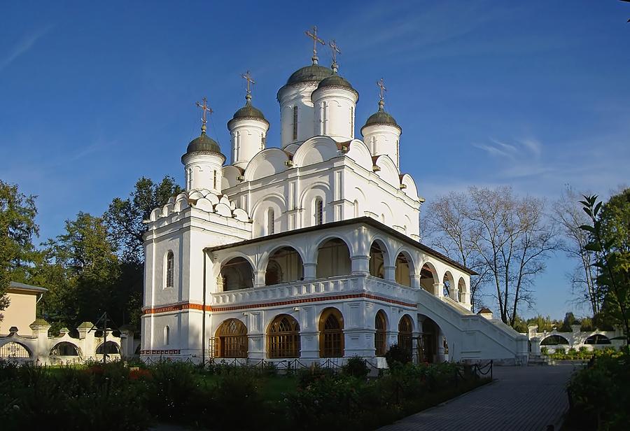
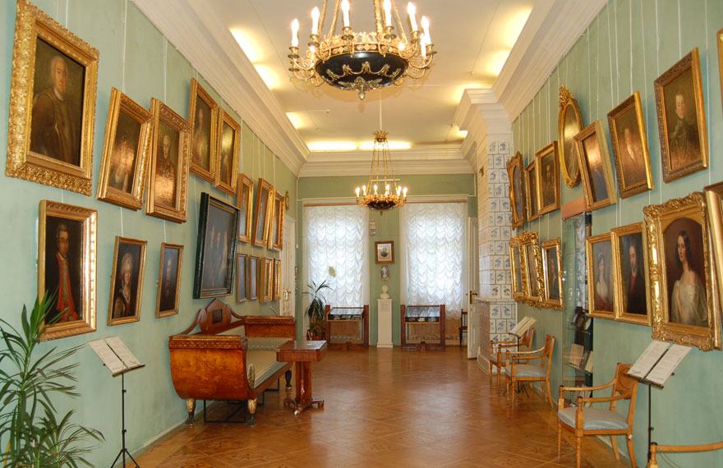
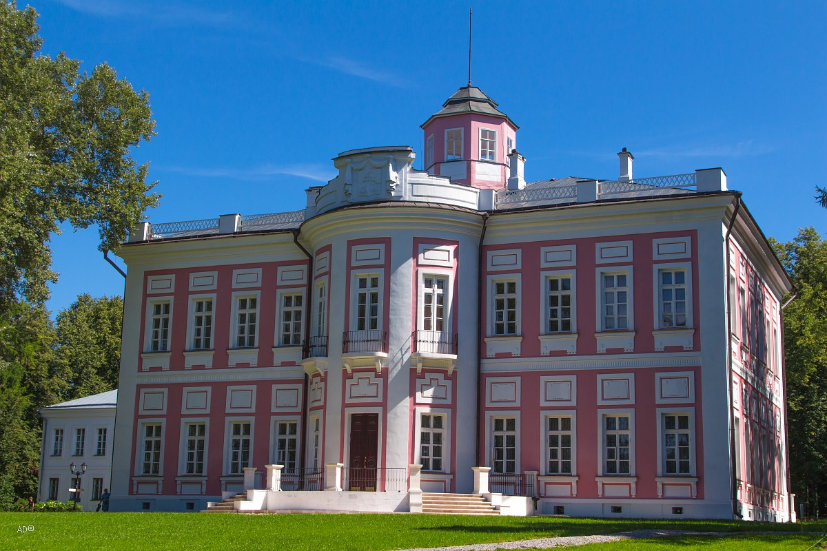
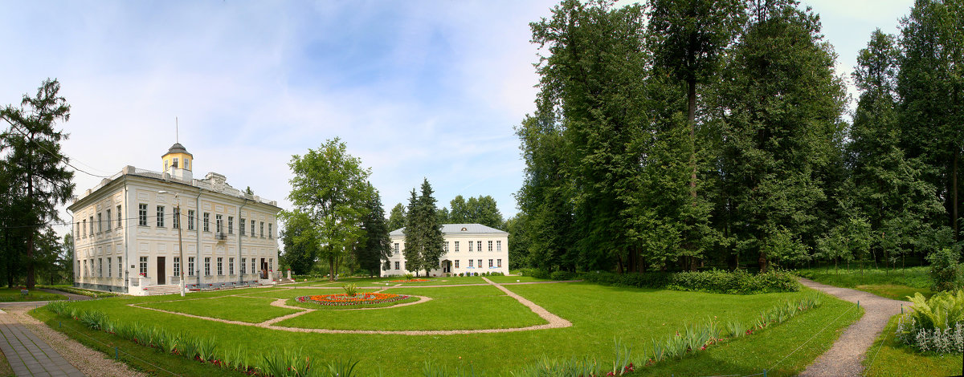

Slide 23
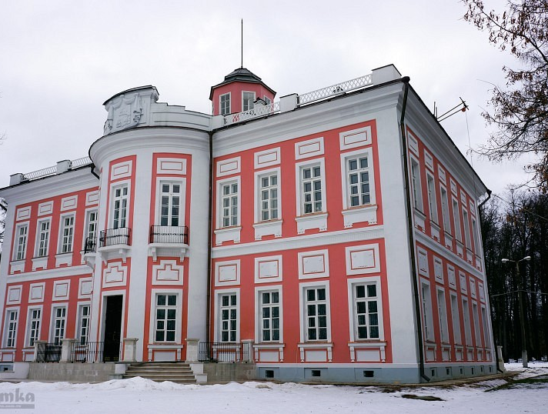
Музей-заповедник А.С. Пушкина в Вяземах находится рядом с небольшим подмосковным городом Голицыно. Чтобы добраться до усадьбы Большие Вязёмы , можно доехать на электричке с Белорусского вокзала до станции Голицыно, а затем на автобусе до самого музея или 20 минут прогуляться пешком.

Slide 24
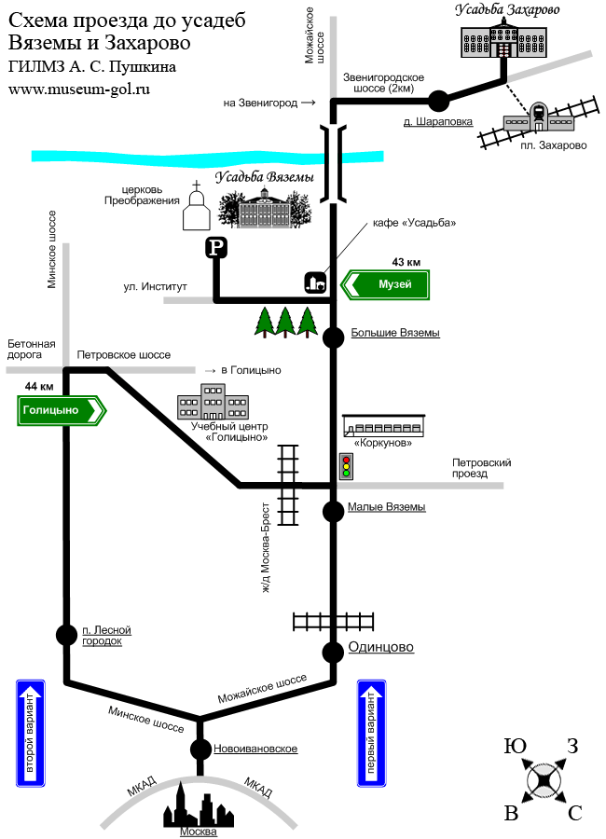
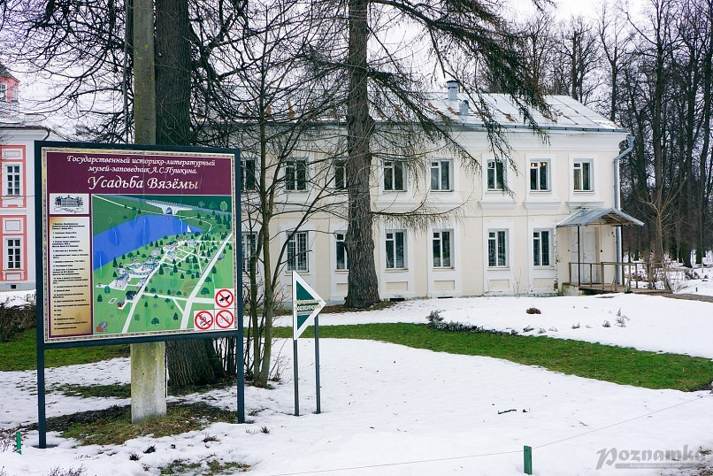
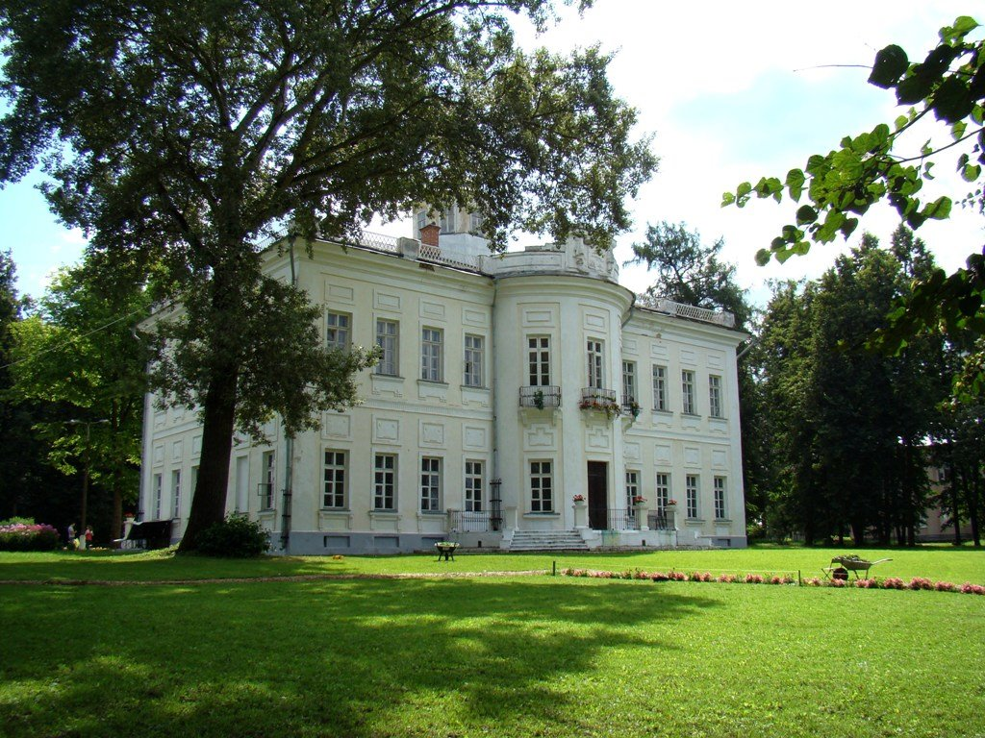

Slide 25

Первые творческие опыты Пушкина в Захарове
Cказки, предания, былины, которые с упоением слушал юный поэт в изложении Арины Родионовны, впоследствии нашли яркий отзвук в произведениях Пушкина, ставших жемчужинами русской поэзии. Предполагается, что именно здесь, наслушавшись няниных сказок «О подвигах Бовы», Пушкин начал не дошедшую до нас поэму о Бове-королевиче.

Slide 26
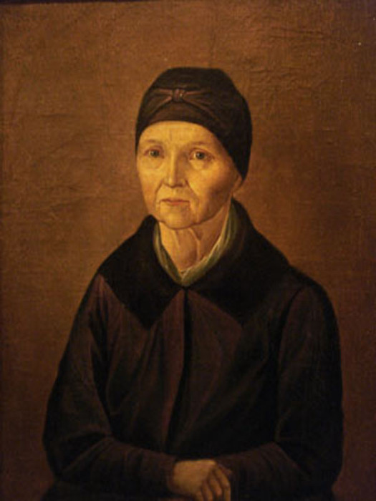

Slide 27
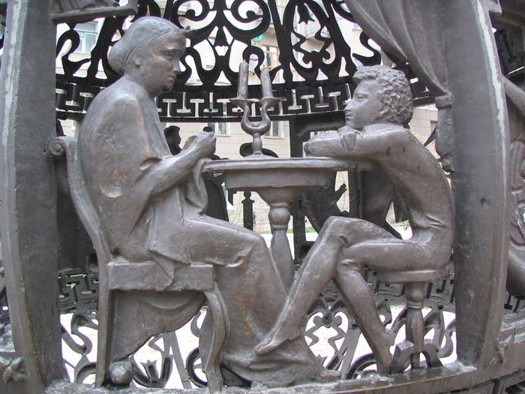
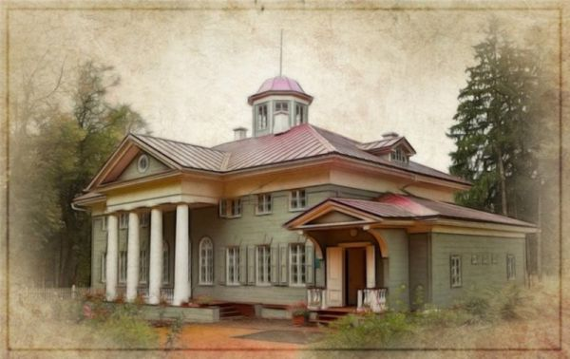
Жизнь Арины Родионовны, любимой няни
А. С. Пушкина, и ее прямого потомства тесно связана с селом Захарово.
Купив в 1804 году подмосковное имение, Мария Алексеевна перевозит туда Арину Родионовну вместе с ее детьми. Во время пребывания семьи Пушкиных в Захарове преданная и нежная няня неотлучно находилась с любимыми внуками своей хозяйки. Еще до 1900 года неподалеку от господского дома сохранялся теплый домик, сложенный из бревен. В нем, по свидетельству старожилов, и жила няня поэта.

Slide 28

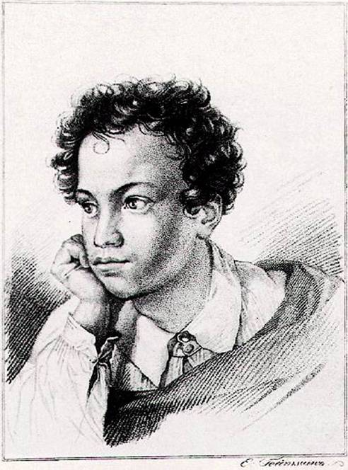

Slide 29

Любовь и привязанность к Захарову Пушкин хранил всю жизнь.
Мне видится мое селенье,
Мое Захарово; оно
С заборами в реке волнистой,
С мостом и рощею тенистой
Зерцалом вод отражено.
На холме домик мой: с балкона
Могу сойти в веселый сад,
Где вместе Флора и Помона
Цветы с плодами мне дарят,
Где старых кленов темный ряд
Возносится до небосклона,
И глухо тополы шумят…
А.С.Пушкин.
Из "Послания к Юдину".

Slide 30



Slide 31







